Slide 1
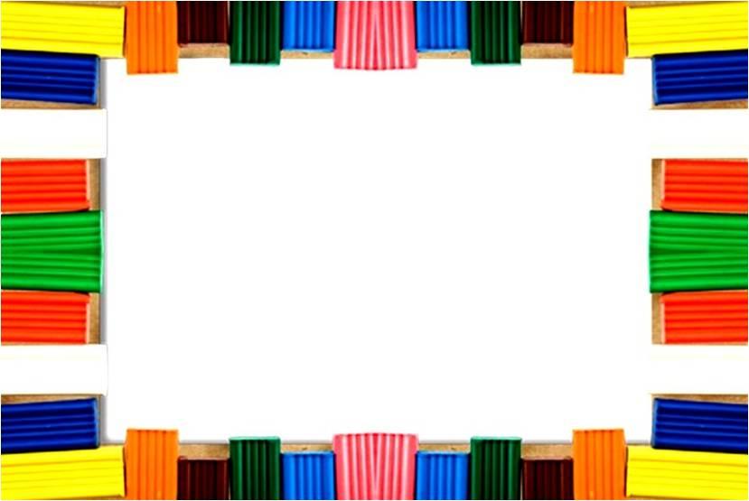
ПЛАСТИЛИНОГРАФИЯ как средство развития мелкой моторики рук детей младшего дошкольного возраста.
Подготовила:
Акулина Анна Сергеевна,
воспитатель первой квалификационной
категории МБДОУ Новоалтатский д/с «Колокольчик»

Slide 2
Каждое новое творческое начинание
для человека – это не просто умение, навыки, опыт: это еще и способ развития мыслительной активности, согласно взаимосвязи «рука – мозг».

Slide 3
Цель: развитие мелкой моторики рук и творческой активности посредством пластилинографии
Задачи:
Воспитывать художественный вкус, пространственное мышление (сочетать цвета; создавать необходимые цвета путем смешивания; создавать композиции)
Развивать у детей эстетическое восприятие окружающего мира и учить передавать посредством пластилинографии объекты живой и неживой природы.
Развивать мелкую моторику рук, координацию движений рук, глазомер.
Воспитывать умение сотрудничать, самостоятельность
Способствовать занятиям пластилинографией в свободной деятельности

Slide 4
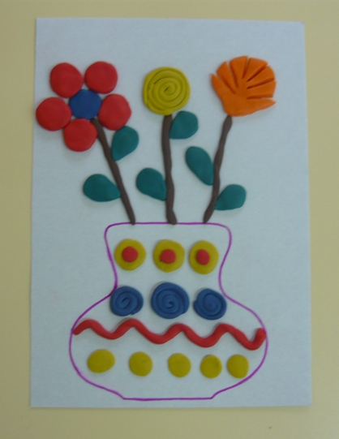
Пластилинография
это нетрадиционная техника использования пластилина на картоне

Slide 5
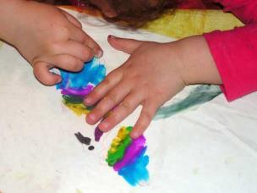
Нетрадиционная техника «Пластилинография» имеет два смысловых корня:
«ГРАФИЯ» - создавать, изображать.
«ПЛАСТИЛИН» - материал, при помощи которого осуществляется
исполнение замысла.

Slide 6
Рекомендации по организации работы в технике пластилинография:
использовать мягкий пластилин;
твёрдый пластилин разогреть перед занятием в ёмкости с горячей водой из-под крана (но не заливать кипятком);
во избежание деформации картины в качестве основы следует использовать плотный картон;
основу с нарисованным предварительно контуром или без него покрыть скотчем или клейкой плёнкой;
устранить ошибку, допущенную в процессе изображения объекта, можно, если нанести его контур под пленкой или специальным маркером;
покрытие пластилиновой картинки бесцветным лаком продлит ее «жизнь»;
на рабочем столе ребёнка обязательно должна быть влажная тканевая салфетка для рук;
работа с пластилином трудоёмкая, требует усилий, поэтому в процессе её выполнения детям необходим отдых в виде тематических физкультминуток и разминок.

Slide 7
Методы и приёмы, используемые в работе
с пластилином:
- показ способов, уточнение приёмов выполнения работы взрослым с подробным объяснением; поэтапный показ или показ с привлечением детей;
- использование литературного ряда (стихи, загадки, поговорки, и т.д.); фонограмм;
- игровые приёмы;
- индивидуальная работа с детьми, совместная деятельность взрослого и ребёнка;
- обследование, рассматривание, наблюдение.

Slide 8
Техники и приемы
рисования пластилином на картоне:
1.Примазывание.
2.Скатывание.
3.Надавливание.
4.Размазывание.
5.Лепка из «колбасок».
6.Лепка с использованием природных материалов.
7.Рельефный рисунок с помощью стеки.
8.Отпечатки.
9.Трафаретное рисование.
10.Процарапывание.
11. Цветной пластилин, полученный резанием.
12.Рисование пластилиновой стружкой.

Slide 9
И так что же такое «пластилинография»?
Пластилинография – это создание плоскостных (рельефных) картин из пластилина, с изображением выпуклых, полу объёмных объектов на горизонтальной поверхности.
Освоение детьми нетрадиционной техники «пластилинография» предполагает последовательную реализацию трех этапов:

Slide 10
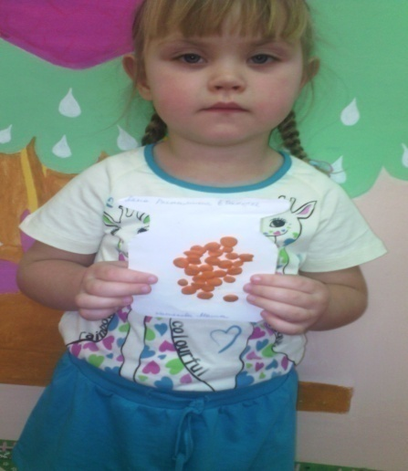
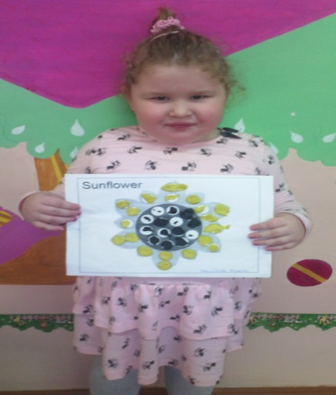
На первом этапе (2 младшая группа) используем восковой пластилин, знакомим с простыми приёмами изображения: нажим. размазывание (травка, ручеёк, солнышко).

Slide 11
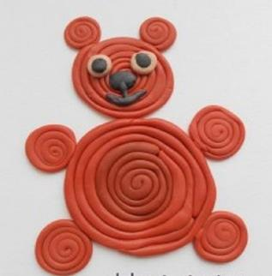
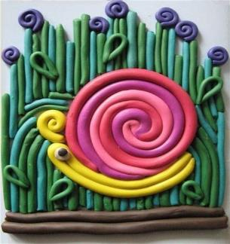
Второй этап (средняя группа) – продолжается освоение доступных приемов изображения.
На этом этапе большое значение начинает приобретать цвет пластилина, как средство выразительности, средство передачи признаков изображаемых предметов.
Знакомимся:
с получением более светлого оттенка, (смешивая основной цвет с белым пластилином). Развивая умение размазывать пластилин по шаблону, затем делали лепные украшения.
с обратной пластилинографией двумя способами: налепом, шариковым и жгутиковым способом, выполнение простых композиций.

Slide 12
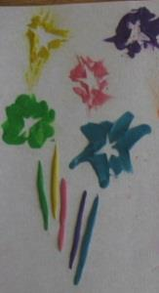
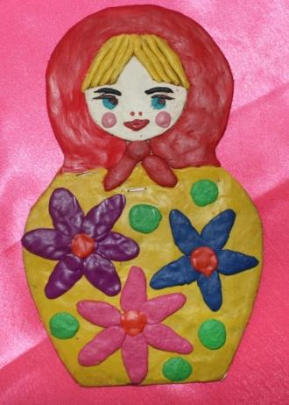
Третий этап (старший возраст) - создание условий для свободного варьирования накопленного опыта и самостоятельного применения в работе.
Дети составляют более сложные рельефные композиции.

Slide 13
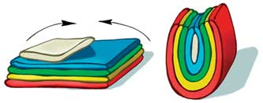
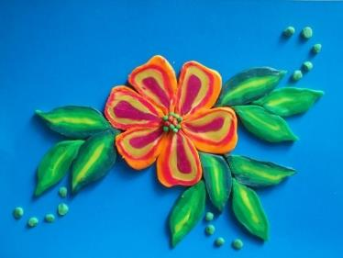
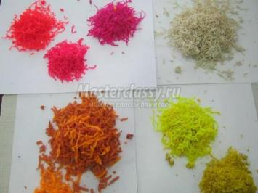
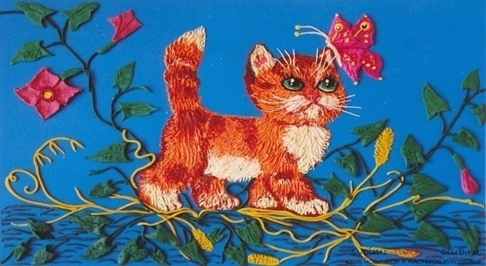
Получение цветного пластилина резанием
Рисование пластилиновой стружкой

Slide 14
Используемая литература

Slide 15
Из опыта работы, можно с уверенностью сказать, что главный итог - необыкновенное ощущение радости детей и взрослых и большое желание вновь встретиться для работы с этим художественным материалом. Результат, как правило, отличный - все творческие работы получаются великолепными.

Slide 16
«Источники способностей и дарование детей – на кончиках их пальцев.
От пальцев, образно говоря, идут тончайшие ручейки,
которые питают источник творческой мысли»
В.А. Сухомлинский

Slide 17
Творческих успехов!
Спасибо за внимание!!

